Slide 1
决策树 Decision Tree

Slide 2
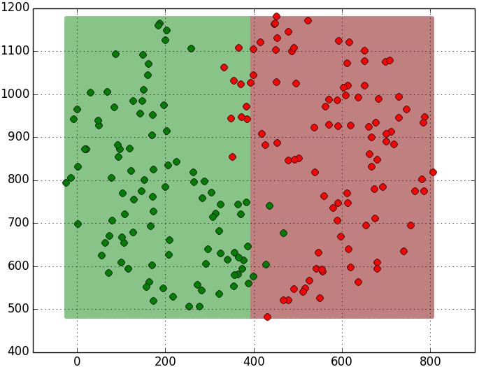
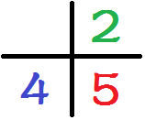
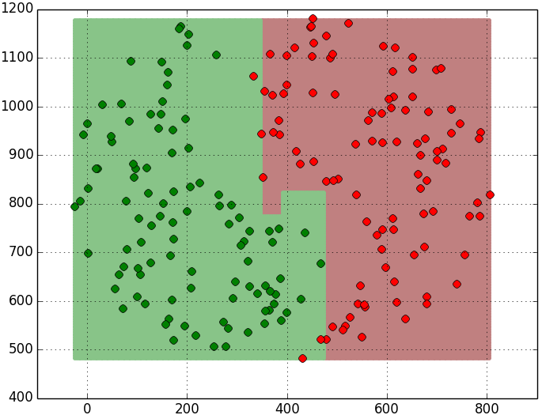
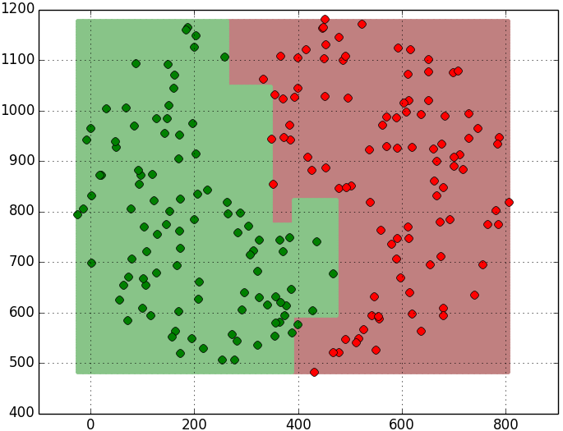
做什么？

Slide 3
什么是决策树?
判定树是一个类似于流程图的树结构：其中，每个内部结点表示在一个属性上的测试，每个分支代表一个属性输出，而每个树叶结点代表类或类分布。树的最顶层是根结点。

Slide 4
决策树的基本算法 Algorithm of Decision Tree

Slide 5
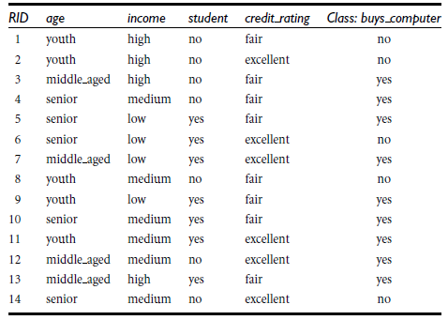
样本

Slide 6
构造决策树
age?
youth
senior
middle-aged
student?
yes
credit_rating?
no
yes
fair
excellent
no
yes
no
yes

Slide 7


熵（entropy）概念
信息和抽象，如何度量？
1948年，香农提出了 ”信息熵(entropy)“的概念一条信息的信息量大小和它的不确定性有直接的关系，要搞清楚一件非常非常不确定的事情，或者是我们一无所知的事情，需要了解大量信息==>信息量的度量就等于不确定性的多少
周五34节上课
$$90\%$$
周五34节替课
$$1\%$$

Slide 8
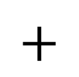



















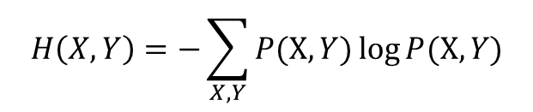
熵（entropy）概念
$X,Y$独立
$$P(X)$$
$$P\left(X,Y\right)=P(X)×P(Y)$$
$$P(Y)$$
$$\log\left(XY\right)=\log{X}+\log{Y}$$
$$+$$
$$H(X)$$
$$H(Y)$$
$$H\left(X\right)=−\log{P(X)}$$
$$X$$
$$0$$
$$1$$
$$E=−0.1×log{0.1−0.9×\log{0.9}}$$
$$P$$
$$0.1$$
$$0.9$$
$$−log{P}$$
$$−log{0.1}$$
$$−log{0.9}$$
$$H(X)$$
$$H\left(X,Y\right)=−\sum_{X,Y}{P(X,Y)}log{P(X,Y)}$$

Slide 9
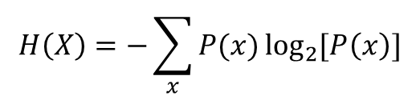
例子
Question: 猜世界杯冠军，假如一无所知，猜多少次？
每个队夺冠的几率不是相等的
比特(bit)来衡量信息的多少
变量的不确定性越大，熵也就越大
$${−(p}_{1}∗\log{p_{1}+p_{2}∗\log{p_{2}+⋯+p_{32}∗\log{p_{32})}}}$$
$$H\left(X\right)=−\sum_{x}{P(x)\log_{2}{[P\left(x\right)]}}$$

Slide 10


条件熵
$$H\left(X,Y\right)−H(X)$$
(X,Y)发生所包含的熵，减去X单独发生包含的熵：在X发生的前提下，Y发生“新”带来的熵。
■ 该式子定义为X发生前提下，Y的熵：
□条件熵：
$$H\left(Y|X\right)$$

Slide 11
推导条件熵的定义式
H ( X ,Y ) − H ( X )
= −∑ p(x, y) log p(x, y) +∑ p(x) log p(x)
x, y x
⎛ ⎞
= −∑ p(x, y) log p(x, y) +∑ ∑ p(x, y) log p(x)
⎜
⎟
⎝ ⎠
x, y x
y
= −∑ p(x, y) log p(x, y) +∑ p(x, y) log p(x)
x, y x, y
= −∑ p(x, y) log
p(x, y)
p(x)
x, y
= −∑ p(x, y) log p( y | x)
x, y

Slide 12
根据条件熵的定义式，可以得到
H ( X ,Y ) − H ( X ) = −∑ p(x, y) log p( y | x)
x, y
= −∑∑ p(x, y) log p( y | x)
x y
= −∑∑ p(x) p( y | x) log p( y | x)
x y
= −∑ p(x)∑ p( y | x) log p( y | x)
x y
⎛ ⎞
= ∑ p(x) − ∑ p( y | x) log p( y | x)
⎜
⎟
⎝
⎠
x
y
= ∑ p(x)H (Y | X = x)
x

Slide 13
信息增益
信息增益:表示得知特征A的信息而使得类X的信息的不确定性减少的程度。
定义：特征A对训练数据集D的信息增益Gain(D,A)，定义为集合D的经验熵H(D)与特征A给定条件下D的经验条件熵H(D|A)之差，即：
Gain(D,A)=H(D) – H(D|A)
■ 显然，这即为训练数据集D和特征A的互信息。

Slide 14
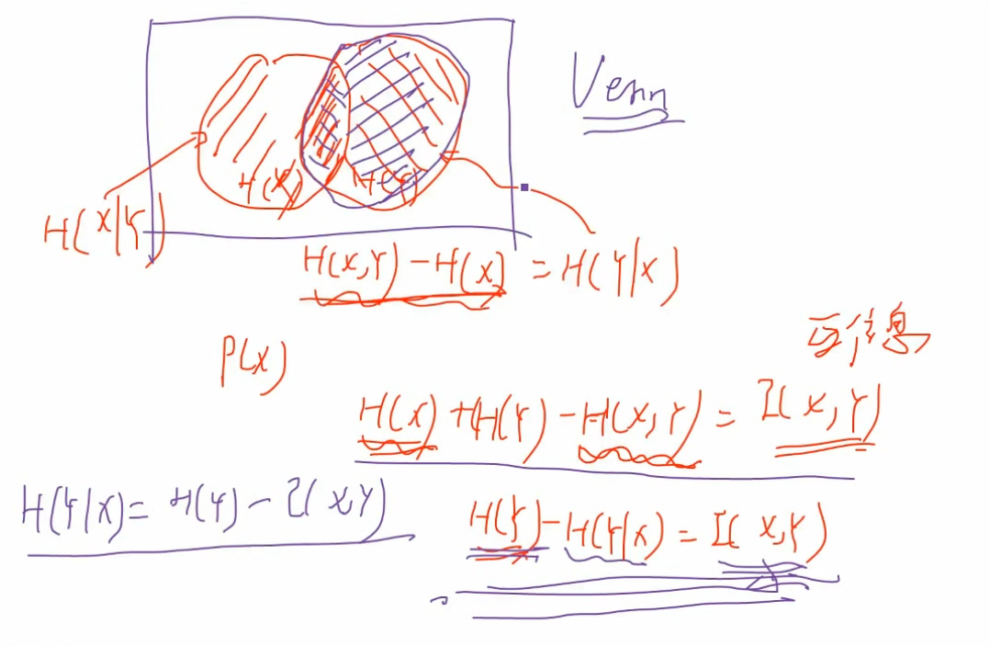
互信息

Slide 15
决策树归纳算法 （ID3）
1970-1980，J.Ross. Quinlan, ID3算法
选择属性判断结点
信息获取量(Information Gain)：
Gain(D,A) = H(D)–H(D|A)=Info D – Info A(D)
通过A来作为节点分类获取了多少信息

Slide 16

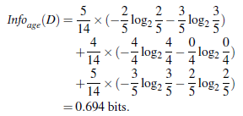
决策树归纳算法 （ID3）
类似，Gain(income) = 0.029, Gain(student) = 0.151, Gain(credit_rating)=0.048

Slide 17
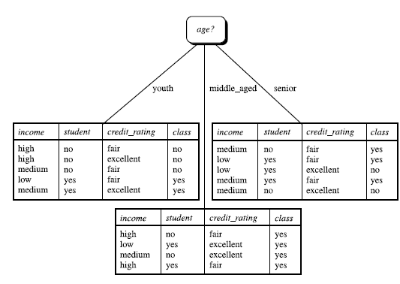
决策树归纳算法 （ID3）
所以，选择age作为第一个根节点
重复。。。

Slide 18

决策树算法
树以代表训练样本的单个结点开始（步骤1）。
如果样本都在同一个类，则该结点成为树叶，并用该类标号（步骤2 和3）。
否则，算法使用称为信息增益的基于熵的度量作为启发信息，选择能够最好地将样本分类的属性（步骤6）。该属性成为该结点的“测试”或“判定”属性（步骤7）。在算法的该版本中，所有的属性都是分类的，即离散值。连续属性必须离散化。
对属性的每个已知的值，创建一个分枝，并据此划分样本（步骤8-10）。
算法使用同样的过程，递归地形成每个划分上的样本判定树。一旦一个属性出现在一个结点上，就不必该结点的任何后代上考虑它（步骤13）。
递归划分步骤仅当下列条件之一成立停止：
(a) 给定结点的所有样本属于同一类（步骤2 和3）。
(b) 没有剩余属性可以用来进一步划分样本（步骤4）。在此情况下，使用多数表决（步骤5）。
这涉及将给定的结点转换成树叶，并用样本中的多数所在的类标记它。替换地，可以存放结点样本的类分布。
(c) 分枝 attribute 没有样本（步骤11）。在这种情况下，以 samples 中的多数类创建一个树叶（步骤12）

Slide 19
其他算法
C4.5: Quinlan
Classification and Regression Trees (CART): (L. Breiman, J. Friedman, R. Olshen, C. Stone)
共同点：都是贪心算法，自上而下(Top-down approach)
区别：属性选择度量方法不同： C4.5 （Gain Ratio), CART(Gini Index), ID3 (Information Gain)
GainR(D,A)=Gain(D,A) /H(A)
Gini(p)=
K
∑
p_{k} (1− p_{k} ) = 1−
K
∑ 2
k
k =1
p
k =1

Slide 20
决策树的评价
假定样本的总类别为K个。
对于决策树的某叶结点，假定该叶结点含有样本数目为n，其中 第k类的样本点数目为n_{k}，k=1,2,…,K。
若某类样本n_{j}=n而n₁,…,n_{j-1},n_{j+1},…,n_{K}=0，称该结点为纯结点；
若各类样本数目n₁=n₂=…=n_{k}=n/K，称该样本为均结点。
纯结点的熵H_{p}=0，最小
均结点的熵H_{u}=lnK，最大
对所有叶结点的熵求和，该值越小说明对样本的分类越精确。
各叶结点包含的样本数目不同，可使用样本数加权求熵和
评价函数：
C(T )= ∑ N_{t} ⋅ H (t )
t∈leaf
由于该评价函数越小越好，所以，可以称之为“损失函数”。

Slide 21
决策树的过拟合overfitting
决策树对训练属于有很好的分类能力，但对 未知的测试数据未必有好的分类能力，泛化 能力弱，即可能发生过拟合现象。
剪枝
先剪枝
后剪枝
随机森林

Slide 22

后剪枝
剪枝总体思路：
由完全树T0开始，剪枝部分结点得到T1，再次剪枝部分结点得到T2…直到仅剩树根的树Tk；
在验证数据集上对这k个树分别评价，选择损失函数最小的树 Tα
$$C_{α}\left(T\right)=C\left(T\right)+α∙|T_{leaf}|$$

Slide 23
优缺点
决策树的优点：
直观，便于理解，小规模数据集有效
决策树的缺点：
处理连续变量不好
类别较多时，错误增加的比较快
可规模性一般

Slide 24
随机森林 Randomized Decision Forests

Slide 25
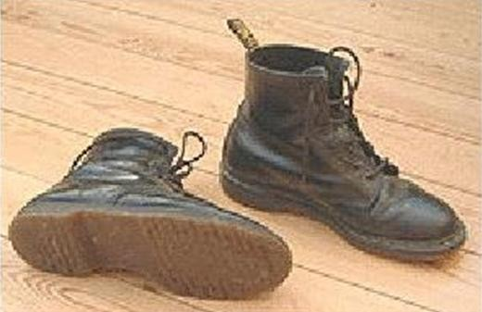
Bootstraping
Bootstraping的名称来自成语“pull up by your own bootstraps”，意思是依靠你自己的资源，称为自助 法，它是一种有放回的抽样方法。
注：Bootstrap本义是指高靴子口后面的悬挂物、小环、带子，是穿靴时用手向上拉的工具。“pull up by your own bootstraps”即“通过拉靴子让自己上升”，意思是“不可能发生的事情”。后来意思发生了转变，隐喻“不需要外界帮助，仅依靠自身力量让自己变得更好”。

Slide 26
Bagging的策略
bootstrap aggregation
从样本集中重采样(有重复的)选出n个样本
在所有属性上，对这n个样本建立分类器
(ID3、C4.5、CART、SVM、Logistic回归等)
重复以上两步m次，即获得了m个分类器
将数据放在这m个分类器上，最后根据这m个分类器的投票结果，决定数据属于哪一类

Slide 27
随机森林
随机森林在bagging基础上做了修改
从样本集中用Bootstrap采样选出n个样本；
从所有属性中随机选择k个属性，选择最佳分割属性作为节点建立CART决策树；
重复以上两步m次，即建立了m棵CART决策树；
这m个CART形成随机森林，通过投票表决结果， 决定数据属于哪一类

Slide 28
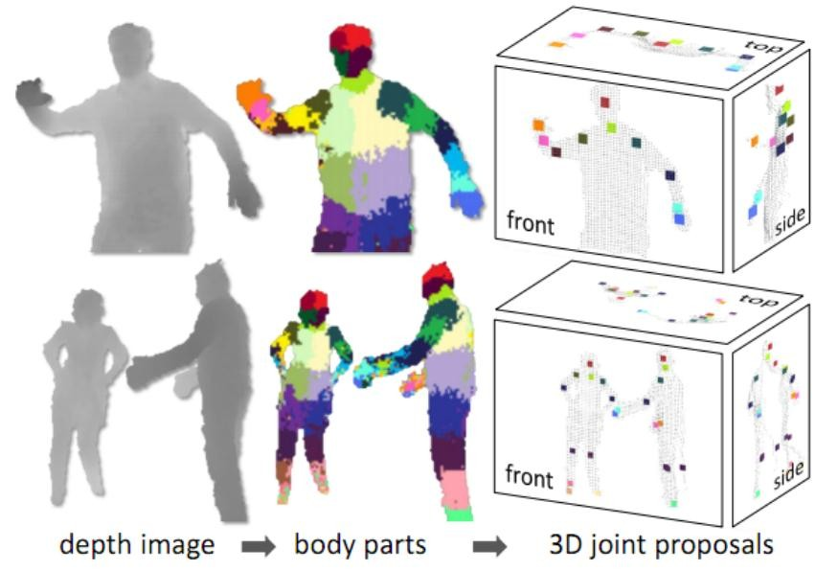
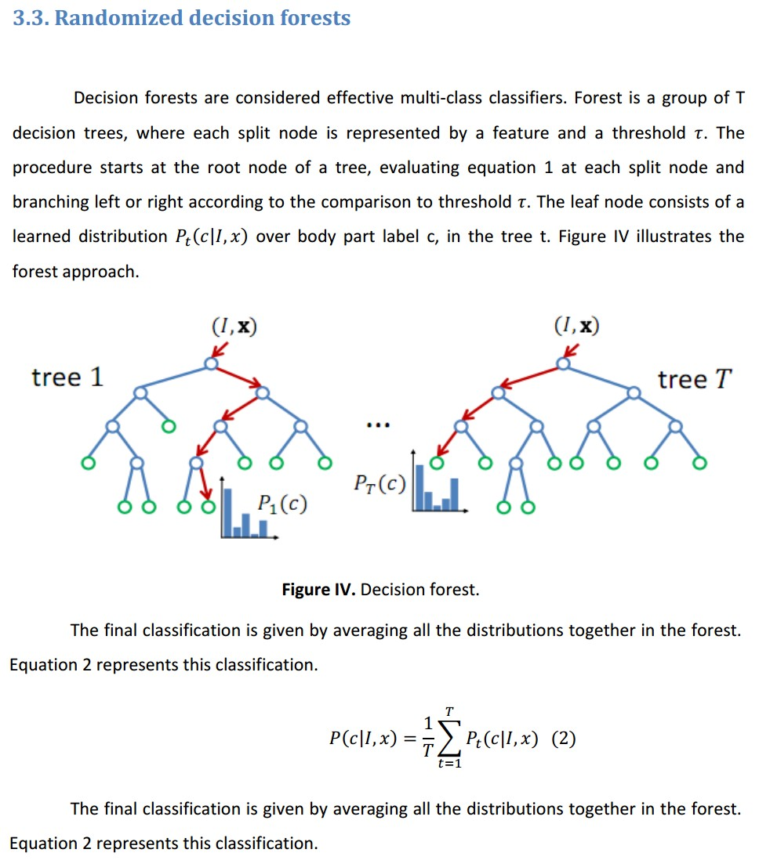
应用实例：Kinect
Real-Time Human Pose Recognition in Parts from Single Depth Images, Jamie Shotton etc,2011,

Slide 29
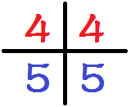
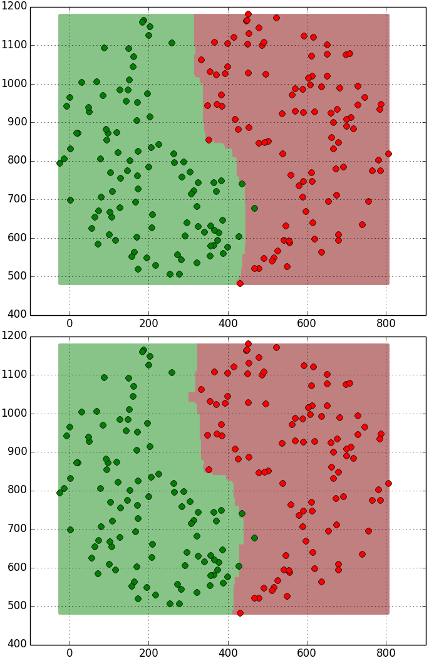
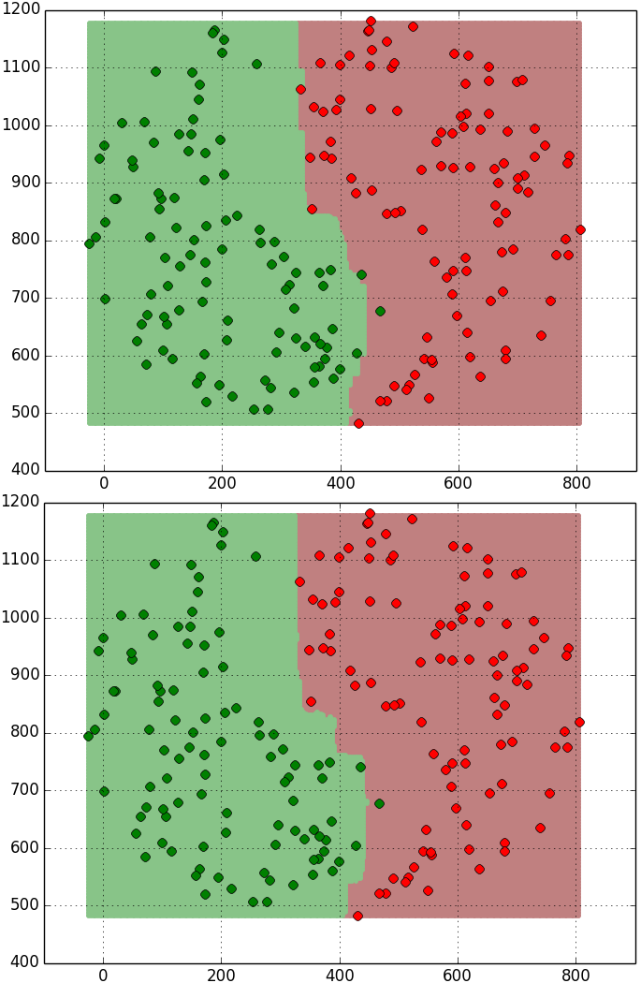
随机森林：30，重现
联网新技术在线教育领航者
60/68
互

Slide 30
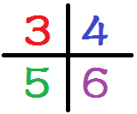
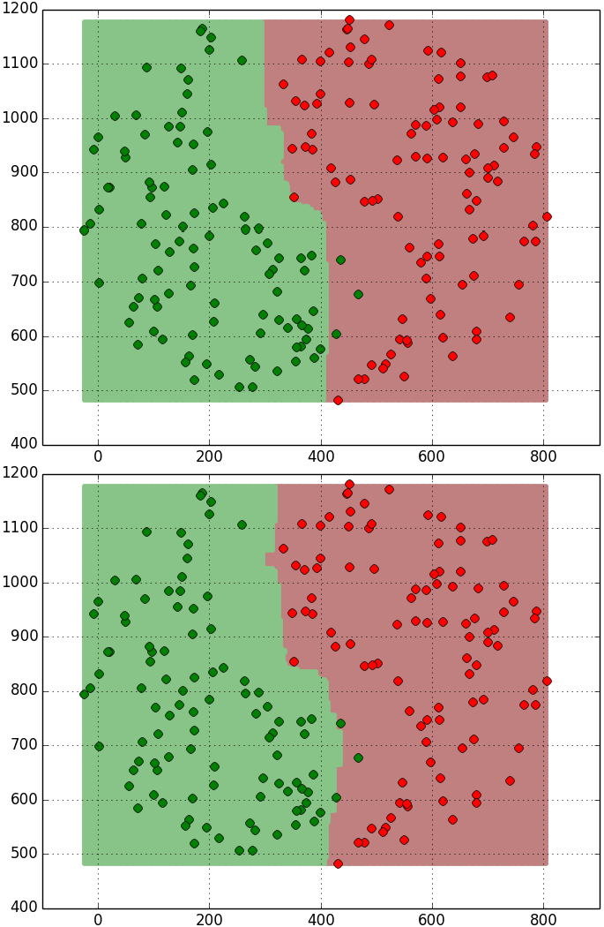
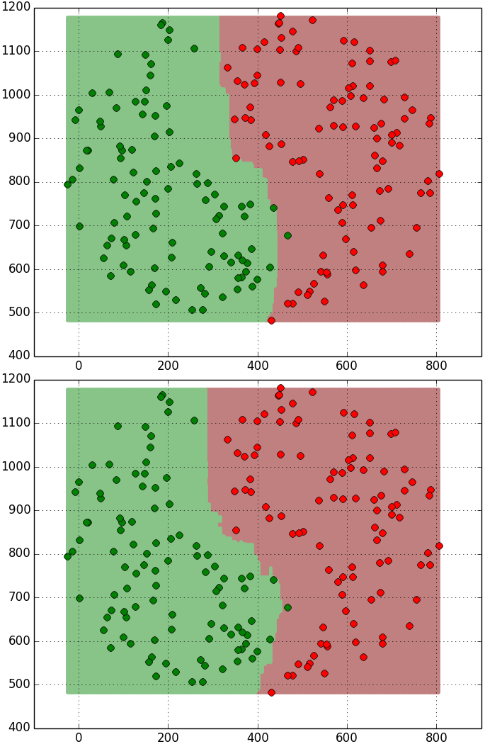
随机森林：30，Level
联网新技术在线教育领航者
61/68
互

Slide 31
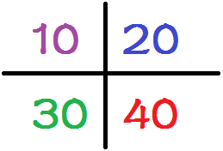

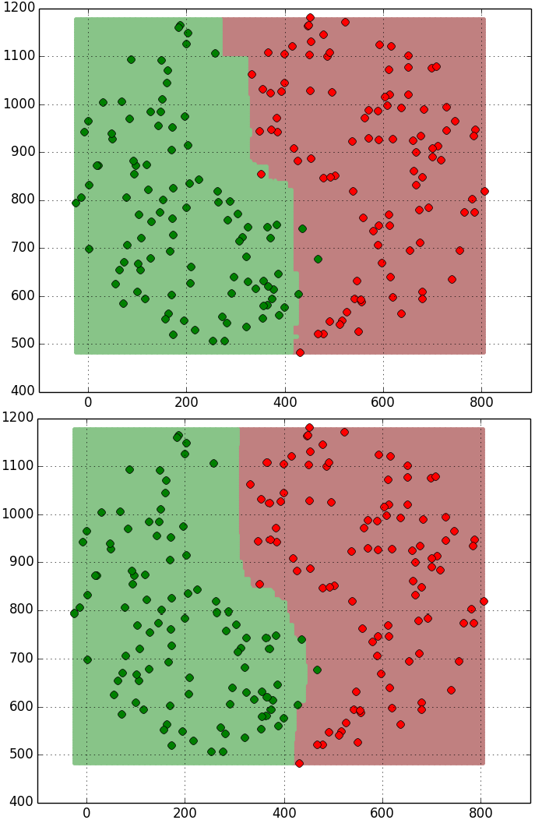
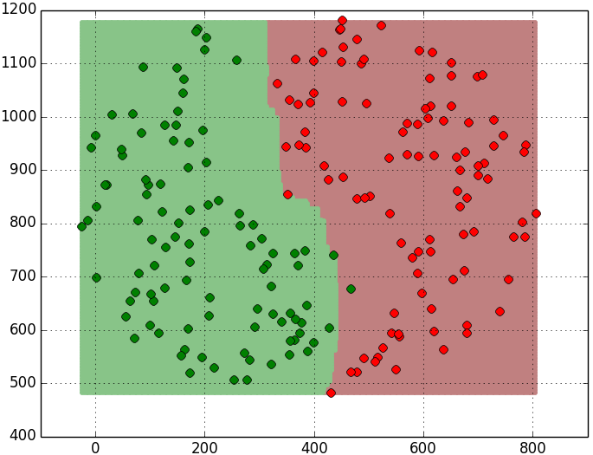
随机森林：4，Tree
联网新技术在线教育领航者
62/68
互

Slide 32
Python for Machine Learning

Slide 33
Python机器学习的库：scikit-learn
特性：
简单高效的数据挖掘和机器学习分析
对所有用户开放，根据不同需求高度可重用性
基于Numpy, SciPy和matplotlib
开源，商用级别：获得 BSD许可

Slide 34
Python机器学习的库：scikit-learn
覆盖问题领域：
分类（classification)
回归（regression)
聚类（clustering)
降维(dimensionality reduction)
模型选择(model selection)
预处理(preprocessing)

Slide 35
Python机器学习的库：scikit-learn
使用scikit-learn:
安装scikit-learn: pip, easy_install, windows installer
安装必要package：numpy，SciPy 和 matplotlib, 可使用Anaconda (包含numpy, scipy等科学计算常用package）
安装注意问题：Python解释器版本（2.7 or 3.5？）, 32-bit or 64-bit系统

Slide 36
决策树的可视化
安装 Graphviz： http://www.graphviz.org/
配置环境变量
转化dot文件至pdf可视化决策树：
dot -Tpdf xxxxxx.dot -o output.pdf

Slide 37
作业
样本： iris
用Python+SkLearn实现随机森林程序
下次课提交，并抽取部分同学演示和解释代码

